Slide 1
Egy JavaScript alapú REST API keretrendszer megtervezése és megvalósítása
Készítette: Nikli Erik Konzulens: Dr. Antal Gábor

Slide 2
A feladatról
Motiváció
architektúra és backend fókusz
Inspiráció
NestJS, Spring, ASP.NET
Technológiák
REST, HTTP, Node, Typescript, Postgres, SolidJS
Eredmények
Keretrendszer, bemutatóalkalmazás frontenddel
Célközönség
Fejlesztők

Slide 3
Kiindulási pont
main.ts
async function main(): Promise<void> {
const app = await startHttpApp(AppModule);
app.logError(true);
}
main().catch(console.error);
app.module.ts
export const AppModule = createModule('App')
.provideServerConfig({
http: {
port: 3000,
ssl: false,
},
routePrefix: '/api',
});

Slide 4
Legelső végpont
example.controller.ts
@Controller('/example')
export class ExampleController {
@Get()
public async test() {
return { text: 'Example works!' };
}
}
Parancssor
$ curl --location "http://localhost:3000/api/example"
{
"text": "Example works!"
}

Slide 5
A vezérlő, és a hozzátartozó modul beregisztrálása
example.module.ts
export const ExampleModule = createModule('Example')
.addController(ExampleController);
app.module.ts
export const AppModule = createModule('App')
.provideServerConfig({
http: {
port: 3000,
ssl: false,
},
routePrefix: '/api',
})
.import(ExampleModule);

Slide 6
Más metódusok
example.controller.ts
@Controller('/example')
export class ExampleController {
@Post()
public async testPost() {
return { text: 'Example post works!' };
}
}
Parancssor
$ curl --location \ --request POST \
"http://localhost:3000/api/example"
{
"text": "Example post works!"
}

Slide 7
Vezérlőn belüli útvonalak
example.controller.ts
@Controller('/example')
export class ExampleController {
@Get('/sub')
public async test() {
return { text: 'Example works!' };
}
}
Parancssor
$ curl --location \ "http://localhost:3000/api/example/sub"
{
"text": "Example works!"
}

Slide 8
Bemenet keresőargumentumokkal (Query)
example.controller.ts
@Get('echo')
public async test(
@Query('text')
text: string,
) {
return { text };
}
Parancssor
$ curl --location \ "http://localhost:3000/api/example/echo?text=hello"
{
"text": "hello"
}

Slide 9
Query Bemenet transzformálása
example.controller.ts
@Get('sum')
public async test(
@Query('a', { transform: Number, defaultValue: 0 })
a: number,
@Query('b', { transform: Number, defaultValue: 0 })
b: number,
) {
const sum = a + b;
return { sum };
}
Parancssor
$ curl --location \ "http://localhost:3000/api/example/sum?a=2&b=3"
{
"sum": 5
}

Slide 10
Paraméterezhető útvonal
example.controller.ts
@Get('/:id')
public async echoId(@Param('id') id: string) {
return { id };
}
Parancssor
$ curl --location \ "http://localhost:3000/api/example/someId"
{
"id": "someId"
}

Slide 11
Kérés törzsének (Body) olvasása és Data Transfer Object-ek
example.controller.ts
create.dto.ts
Parancssor
@Post()
public async create(
@Body()
dto: CreateDto,
) {
return dto;
}
@Dto()
export class CreateDto {
@Field()
name: string;
@Field()
age: number;
@Field()
email: string;
@Field()
location?: string;
}
$ curl -L -X POST "http://localhost:3000/api/example" \
-H "Content-Type: application/json" \
--data-raw "{
\"name\": \"Teszt Elek\",
\"age\": 23,
\"email\": \"tesztelek@gmail.com\",
\"location\": \"Szeged\"
}"
{
"name": "Teszt Elek",
"age": 23,
"email": "tesztelek@gmail.com",
"location": "Szeged"
}

Slide 12
Kérés törzsének validálása
create.dto.ts
Példa helyes bemenetre
@Dto()
export class CreateDto {
@Field()
@IsString()
@Min(5)
@Max(30)
name: string;
@Field()
@Convert(Number)
@IsInteger()
@IsPositive()
@Max(100)
age: number;
@Field()
@Convert(Date)
@IsDate()
birthdate: Date;
@Field()
@IsEmail()
email: string;
}
$ curl -L "http://localhost:3000/api/example" \
-H "Content-Type: application/json" \
--data-raw "{
\"name\": \"Teszt Elek\",
\"age\": \"23\",
\"email\": \"tesztelek@gmail.com\",
\"birthdate\": \"2001-07-04\"
}"
{
"name": "Teszt Elek",
"age": 23,
"birthdate": "2001-07-04T00:00:00.000Z",
"email": "tesztelek@gmail.com"
}

Slide 13
Kérés törzsének validálása
create.dto.ts
Példák helytelen bemenetekre
@Dto()
export class CreateDto {
@Field()
@IsString()
@Min(5)
@Max(30)
name: string;
@Field()
@Convert(Number)
@IsInteger()
@IsPositive()
@Max(100)
age: number;
@Field()
@Convert(Date)
@IsDate()
birthdate: Date;
@Field()
@IsEmail()
email: string;
}
$ curl -L "http://localhost:3000/api/example" \
-H "Content-Type: application/json" \
--data-raw "{
\"name\": \"1234\",
\"age\": -1,
\"email\": \"tesztelek@\",
\"birthdate\": \"2001-07-04\"
}"
{
"messages": [
"Property 'name' has to be at least 5 characters long.",
"Property 'age' was not set to a positive number.",
"Property 'email' was not set to a valid email address."
],
"status": 400
}

Slide 14
Kérés törzsének validálása
create.dto.ts
Példák helytelen bemenetekre
@Dto()
export class CreateDto {
@Field()
@IsString()
@Min(5)
@Max(30)
name: string;
@Field()
@Convert(Number)
@IsInteger()
@IsPositive()
@Max(100)
age: number;
@Field()
@Convert(Date)
@IsDate()
birthdate: Date;
@Field()
@IsEmail()
email: string;
}
$ curl -L "http://localhost:3000/api/example" \
-H "Content-Type: application/json" \
--data-raw "{
\"name\": 7,
\"age\": 0.3,
\"email\": \"tesztelek@gmail.com\",
\"birthdate\": \"2001-07-04\"
}"
{
"messages": [
"Property 'name' is not a valid string.",
"Property 'age' must be an integer."
],
"status": 400
}

Slide 15
Fájlok fel- és letöltése
Feltöltés
@Post('/:filename')
async upload(
@Param('filename')
filename: string,
@Body({
type: 'buffer',
})
data: Buffer,
) {
const filepath = join('files', filename);
await writeFile(filepath, data);
}
Letöltés
@Get(':/filename')
async download(
@Param('filename')
filename: string,
) {
const filepath = join('files', filename);
const file = await readFile(filepath);
const contentType = // ...;
return binary(file, contentType);
}

Slide 16
Státuszkódok és hibakezelés
Hiba mint kivétel
@Get('/:id')
public async find(@Param('id') id: string) {
const data = // adatbázis művelet;
if (!data) {
throw new NotFound(`Entry of '${id}' cannot be found.`);
}
return data;
}
Parancssor
$ curl -L "http://localhost:3000/api/example/test"
{
"messages": [
"Entry of 'test' cannot be found."
],
"status": 404
}
$ curl -L "http://localhost:3000/api/example/test"
...
< HTTP/1.1 404 Not Found
...

Slide 17
Státuszkódok és hibakezelés
Visszatérés státusszal
@Get('/:id')
public async find(@Param('id') id: string) {
const data = // adatbázis művelet;
if (!data) {
return withStatus("NotFound", undefined);
}
return data;
}
Parancssor
$ curl -L "http://localhost:3000/api/example/test"
...
< HTTP/1.1 404 Not Found
...

Slide 18
Státuszkódok és hibakezelés
Státusz setter használata
@Get('/:id')
public async test(
@Param('id') id: string,
@Status() status: StatusSetter
) {
const data = // adatbázis művelet;
if (!data) {
status(HttpStatus.NotFound);
return undefined;
}
return data;
}
Parancssor
$ curl -L "http://localhost:3000/api/example/test"
...
< HTTP/1.1 404 Not Found
...

Slide 19
Dependency Injection
user.controller.ts
@Controller('/users')
export class UserController {
public constructor(
private readonly userService: UserSevice
) {}
}

Slide 20
Dependency Injection
user.service.ts
user.controller.ts
@Injectable() export class UserService {
public async add(
userInfo: DeepPartial<User>,
): Promise<User>
public async list(): Promise<User[]>
public async getById(id: string)
: Promise<User>
public async update(
id: string,
toUpdate: DeepPartial<User>,
): Promise<User>
public async remove(id: string)
: Promise<void>
}
@Controller('/users')
export class UserController {
public constructor(
private readonly userService: UserSevice
) {}
}

Slide 21
Dependency Injection
user.service.ts
user.controller.ts
@Injectable() export class UserService {
public async add(
userInfo: DeepPartial<User>,
): Promise<User>
public async list(): Promise<User[]>
public async getById(id: string)
: Promise<User>
public async update(
id: string,
toUpdate: DeepPartial<User>,
): Promise<User>
public async remove(id: string)
: Promise<void>
}
@Controller('/users')
export class UserController {
public constructor(
private readonly userService: UserSevice
) {}
}

Slide 22
Dependency Injection
user.service.ts
user.controller.ts
@Injectable() export class UserService {
public async add(
userInfo: DeepPartial<User>,
): Promise<User>
public async list(): Promise<User[]>
public async getById(id: string)
: Promise<User>
public async update(
id: string,
toUpdate: DeepPartial<User>,
): Promise<User>
public async remove(id: string)
: Promise<void>
}
@Controller('/users')
export class UserController {
public constructor(
private readonly userService: UserSevice
) {}
}
user.module.ts
export const UserModule = createModule('Users')
.addController(UserController)
.provideType(UserService);

Slide 23
Adatbázis elérése
app.module.ts
export const AppModule = createModule('App')
.provideServerConfig(
// ...
)
.import(
// ...
TypeOrmModule.root({
type: 'postgres',
host: 'localhost',
port: 5432,
username: 'postgres',
password: 'postgres',
database: 'test',
synchronize: true,
entities: [User, Ad, Image],
namingStrategy: new SnakeNamingStrategy(),
}),
);
user.module.ts
export const UserModule = createModule('Users')
.addController(UserController)
.provideType(UserService)
.import(TypeOrmModule.get());

Slide 24
Adatbázis elérése
user.repository.ts
@Injectable()
export class UserRepository {
private readonly repository: Repository<User>;
public constructor(repositoryProvider: RepositoryProvider) {
this.repository = repositoryProvider.get(User);
}
public async findByEmail(email: string): Promise<User | undefined> {
const user = await this.repository.findOne({
where: {
email,
},
});
return user ?? undefined;
}
}

Slide 25
Adatbázis elérése
user.repository.ts
@Injectable()
export class UserRepository {
private readonly repository: Repository<User>;
public constructor(repositoryProvider: RepositoryProvider) {
this.repository = repositoryProvider.get(User);
}
}
user.service.ts
@Injectable()
export class UserService {
public constructor( private readonly userRepository: UserRepository
) {} }

Slide 26
Általános architektúra
Controller
Service
Repository

Slide 27
Middleware-k
auth.middleware.ts
@Injectable()
export class AuthMiddleware implements Middleware {
public constructor(private readonly userService: UserService) {}
public async execute(
req: RequestData,
res: ResponseData,
next: () => Promise<void>,
): Promise<void> {
let authorization = req.headers.authorization;
const [username, password] = authorization.split(':');
const user = await this.userService.find(username, password);
if (!user) {
throw new Unauthorized();
}
req['user'] = user;
await next();
}
}

Slide 28
Middleware-k
auth.middleware.ts
@Injectable()
export class AuthMiddleware implements Middleware {
public constructor(private readonly userService: UserService) {}
public async execute(
req: RequestData,
res: ResponseData,
next: () => Promise<void>,
): Promise<void> {
let authorization = req.headers.authorization;
const [username, password] = authorization.split(':');
const user = await this.userService.find(username, password);
if (!user) {
throw new Unauthorized();
}
req['user'] = user;
await next();
}
}

Slide 29
Middleware-k beregisztrálása
main.ts
async function main(): Promise<void> {
const app = await startHttpApp(AppModule);
app.logError(true);
app.addMiddlewares({
pattern: (url) => !url.startsWith('/api/auth'),
middlewares: [AuthMiddleware],
});
}

Slide 30
Saját parameter decorator végponthoz
current-user.decorator.ts
export function CurrentUser() {
return paramDecor(({ request }) => {
const user: User = request['user'];
if (!user) {
throw new Unauthorized();
}
return user;
});
}

Slide 31
Saját parameter decorator végponthoz
current-user.decorator.ts
export function CurrentUser() {
return paramDecor(({ request }) => {
const user: User = request['user'];
if (!user) {
throw new Unauthorized();
}
return user;
});
}
Dekorátor használata
@Post()
public async create(
@CurrentUser() user: User,
) {}

Slide 32
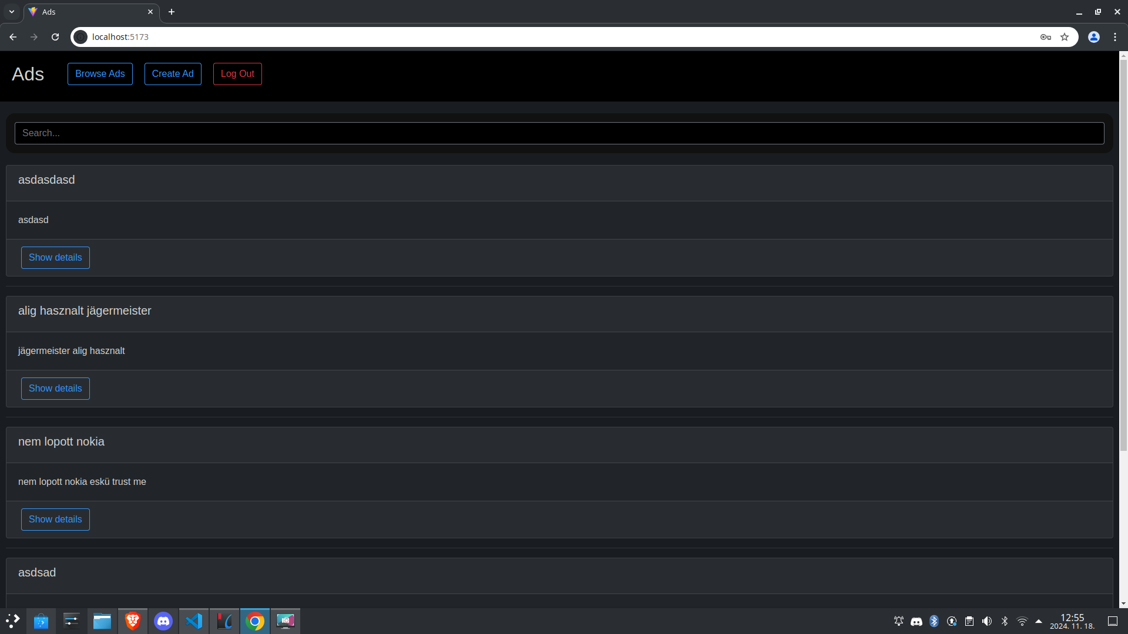
Bemutató alkalmazás frontendje

Slide 33
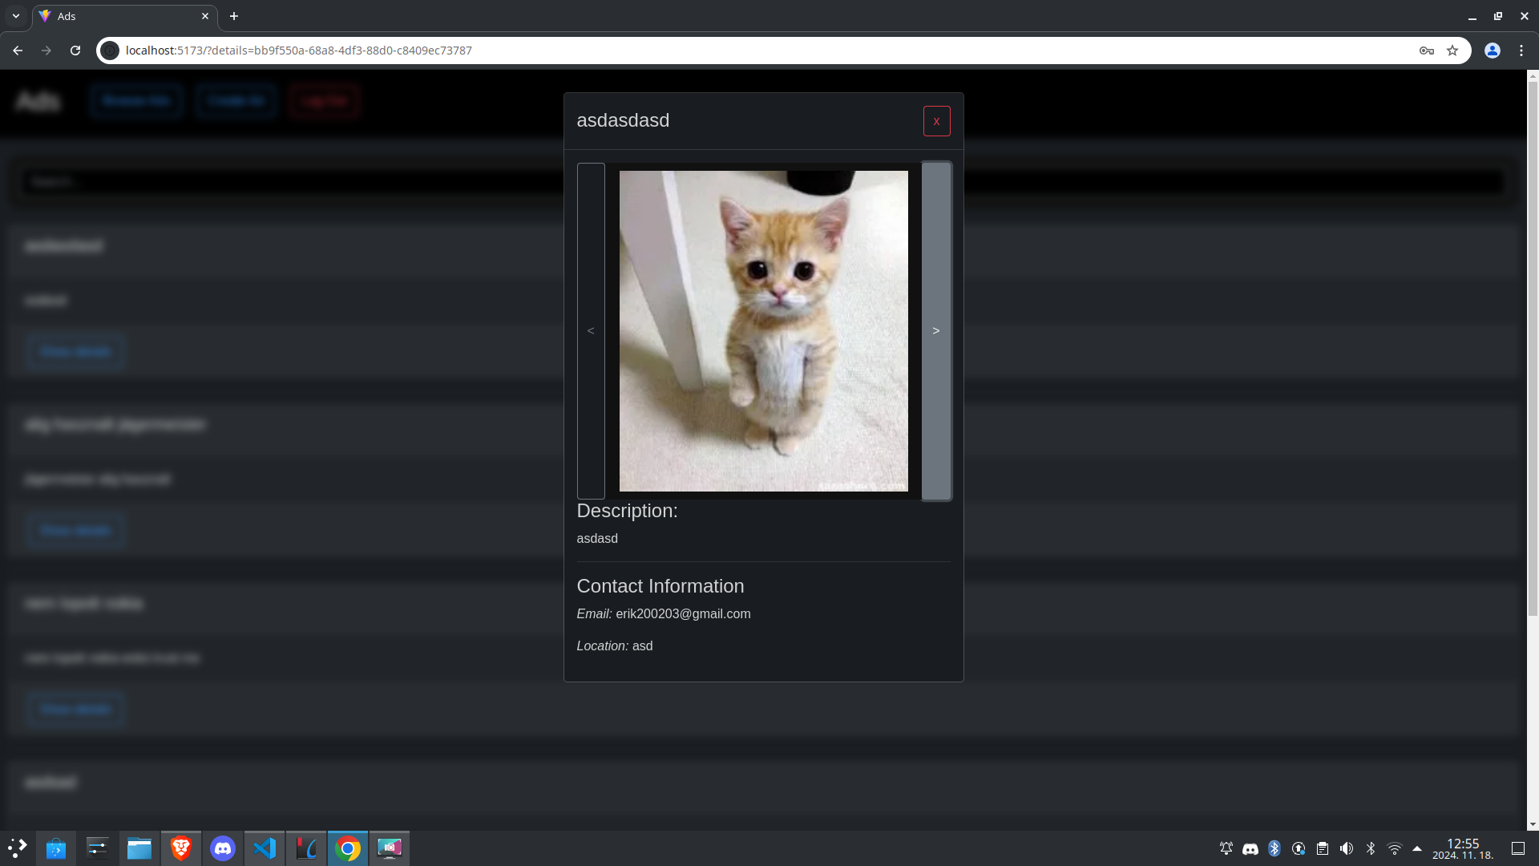
Bemutató alkalmazás frontendje

Slide 34
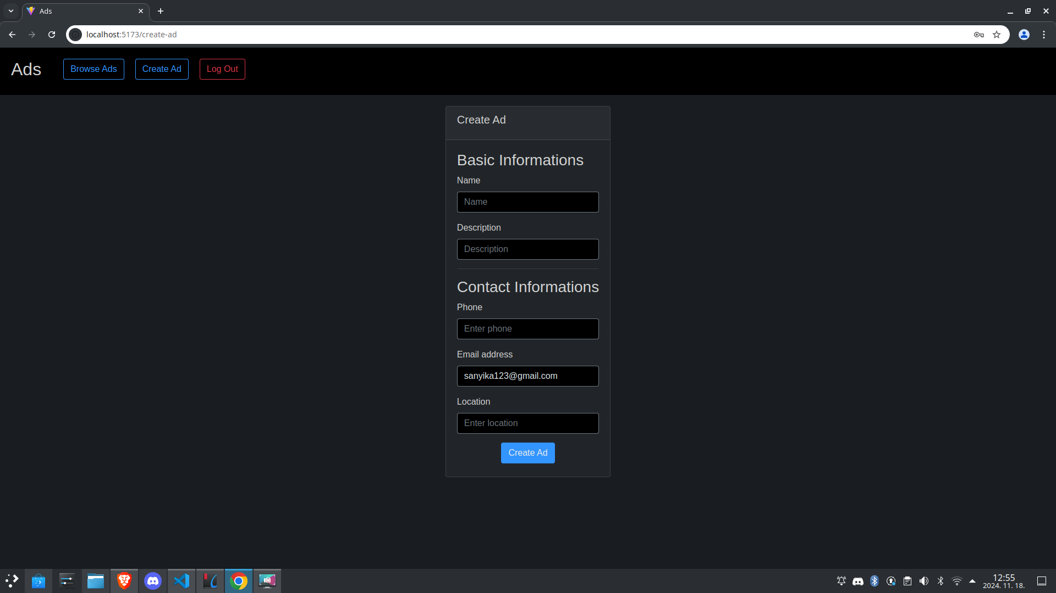
Bemutató alkalmazás frontendje

Slide 35
Összefoglaló
Feladatról
Vezérlő és végpontok
Végpont készítése
Query bemenet
Paraméterezhető URL
Törzs olvasása és DTO-k
Státuszkódok és hibakezelés
Dependency Injection és szervízek
Adatbázis és TypeORM
Middleware-k
Saját decorator
Bemutató alkalmazás frontendje

